Slide 1
Розвиток культури
у ІІ пол. ХХ ст. – на поч. ХХІ ст.
Підготувала
учениця 11-Б класу
Лавренчук Ірина

Slide 2
Умови розвитку культури
У роки Другої світової війни значна кількість діячів культури – Е.Хемінгуей, А.де Сент-Екзюпері, Л.Арагон та інші зі зброєю в руках воювали проти фашистів. Твори в галузі літератури, музики, мистецтва, кіно відігравали важливу роль в загартуванні морального духу народів, наближаючи перемогу над фашизмом. Осмислення причин і наслідків війни, її жорстокості, поведінки людей в екстремальних умовах стало важливою темою світового мистецтва.
В умовах "холодної війни" ідеологічний бік творчості став переважати над художнім. Періодичні загострення соціально-економічних суперечностей, масові суспільні рухи обумовили появу різних форм контркультури ("розгнівані", рокери і т.д.). Вони ніби протистояли бездуховності масової культури та класичній культурі минулого. Назрівання екологічної катастрофи, гонка озброєнь, гострі міжнародні кризи сприяли зростанню настроїв песимізму, передчуття апокаліпсису.
Розпад колоніальної системи сприяв підвищенню ролі країн, що розвиваються, у світовій культурі. Міжнародне визнання отримали індійський кінематограф, африканські і латиноамериканські музикальні ритми й мелодії.
Одним із наслідків науково-технічної революції (НТР) став прискорений розвиток засобів масової комунікації, що створило матеріальну основу для небувалого розквіту масової культури і появи рок-музики.

Slide 3
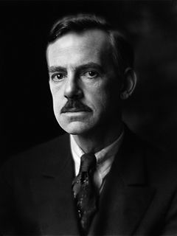
Театр
У повоєнні роки театральне мистецтво переживало не кращі часи, тому що увагу глядача притягав більш доступний і видовищний кінематограф, а потім і телебачення. За цих умов для повернення глядачів у театральні зали величезну роботу було здійснено драматургами і театральними режисерами. У США, наприклад, виникла суто американська традиція організації театральної справи. Найвідоміший американський драматург Юджин О’Нїл визначив шляхи розвитку театру на десятиріччі. В його п’єсах «Продавець льоду прийде», «Довга подорож у ніч», «Місяць для пасинків долі» створено картину абсурдності й глибокої ганебності людських відносин.
Найвідоміший американський драматург Юджин О’Ніл

Slide 4
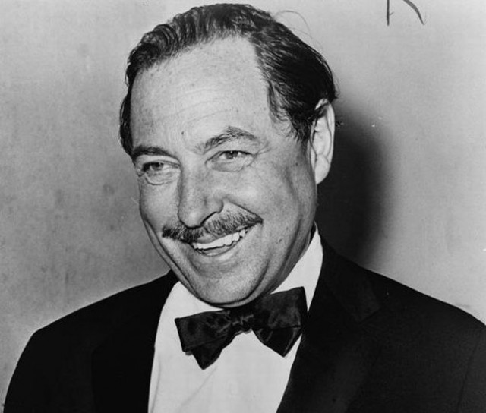
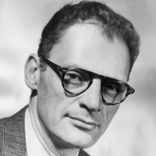
Ці твори проклали дорогу для сприйняття публікою таких складних драматургів, як Тенессі Вільямс і Артур Міллер. У п’єсах Вільямса «Скляний звіринець», «Трамвай бажання», «Орфей спускається в пекло» та інших світ людських відносин постає в усій своїй трагічності й проблемності.
Тенессі Вільямс
П’єси Вільямса було перекладено багатьма мовами, вони з успіхом ставилися на сценах найбільш престижних театрів світу. У роботах А. Міллера «Смерть комівояжера», «Вид з мосту», «Після гріхопадіння» підносяться проблеми цінності внутрішнього світу людини, його неповторності, відповідальності кожного за те добро і зло, яке він учинив.
Артур Міллер

Slide 5
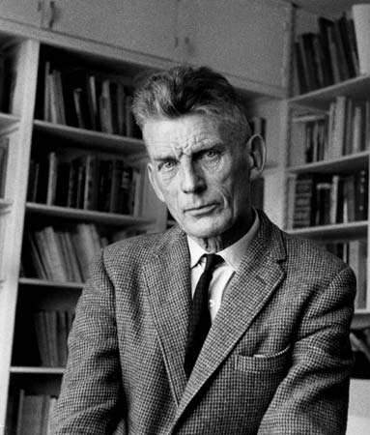
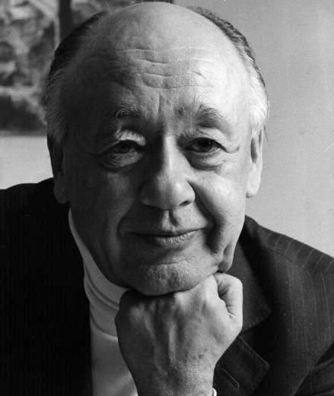
Співзвучні мотиви спостерігаються і в творчості європейських драматургів, які створили «драму абсурду». Найвідоміші представники цієї течії французькі драматурги – Ежен Йонеско (румун із походження) і Семюель Беккет (походженням ірландець).
Семюель Беккет
У п’єсах Йонеско «Лиса співачка», «Урок», «Носоріг», «Небесний пішохід» домінують відчуття кошмару і нісенітності існування. Широкої популярності набули п’єси С. Беккета «В чеканні Годо», «Кінець гри», «Остання стрічка». У 1969 р. творчість драматурга було відзначено Нобелівською премією.
Ежен Йонеско

Slide 6
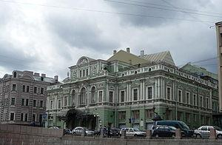
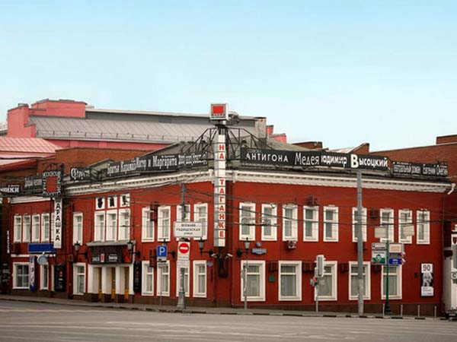
На відміну від кіномистецтва, розрахованого на мільйонні аудиторії та значною мірою пересічного споживача, театр усе ж таки залишається елітарним мистецтвом. У Радянському Союзі театральне мистецтво було на досить високому рівні. В кожному обласному центрі існували театри: музичні, драматичні, дитячі, а в столиці, Ленінграді та ще в декількох великих містах склалися цікаві творчі колективи, очолювані видатними режисерами, в яких працювали талановиті актори, відомі й популярні в усій країні.
Зокрема, слід відзначити Великий драматичний театр у Ленінграді на чолі з Г. Товстоноговим, Московський театр на Таганці, головним режисером якого був Ю. Любимов, а в трупі театру працював В. Висоцький, МХАТ, театр «Сучасник» та деякі інші.
Великий драматичний театр у Ленінграді на чолі з Г. Товстоноговим
Московський театр на Таганці

Slide 7
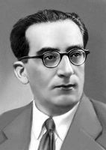
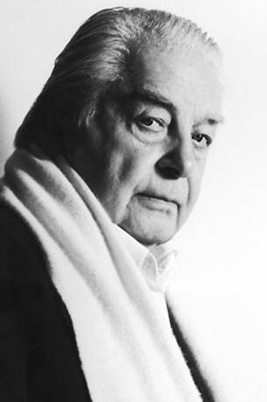
Георгій Товстоногов - радянський театральний режисер і педагог
Юрій Любимов - російський театральний режисер, актор і педагог.

Slide 8
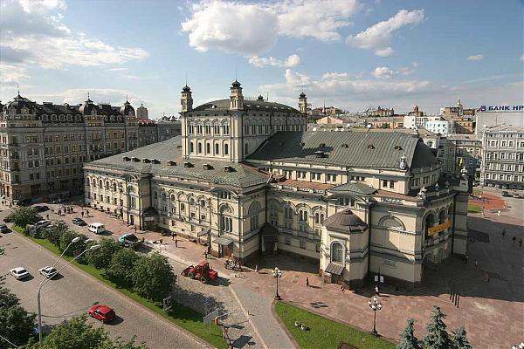
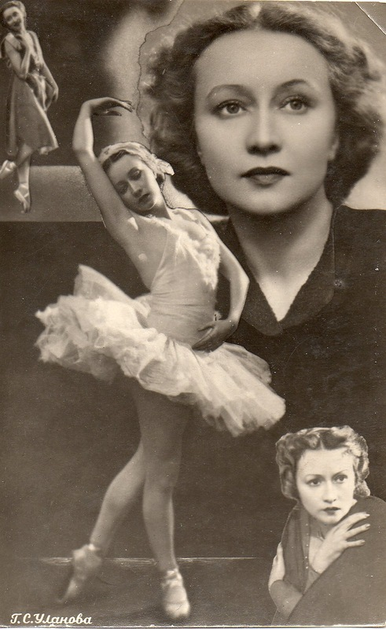
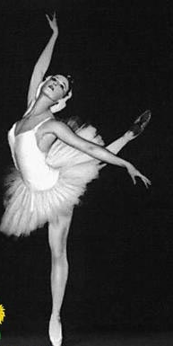
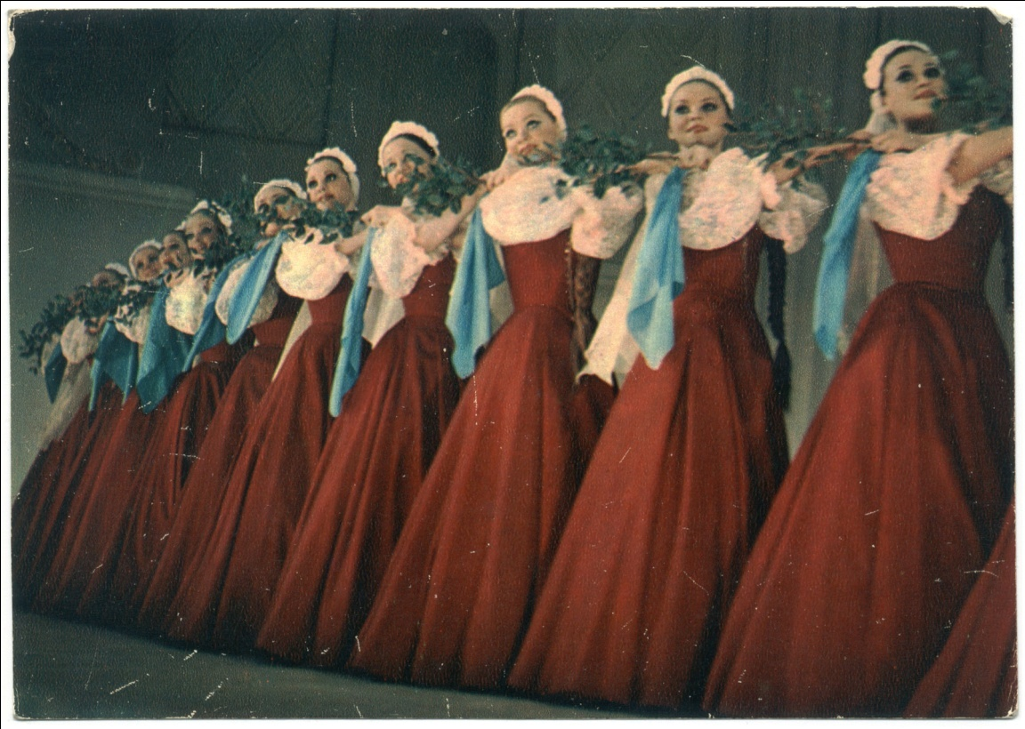
На весь світ були відомі балетні трупи Великого театру в Москві, ленінградського Марийського театру, Київського театру опери та балету. Відомі балерини Г. Уланова, М. Плісецька, танцювальні колективи — ансамблі «Берізка», під керівництвом І. Мойсеева, ім. П. Вірського, хор ім. Г. Вірьовки під час закордонних гастролей демонстрували найвищий мистецький рівень.
Київський театр опери та балету

Slide 9
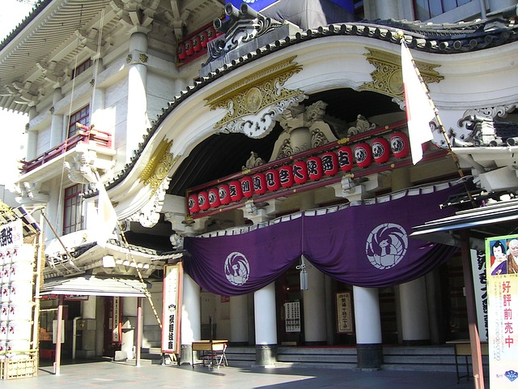
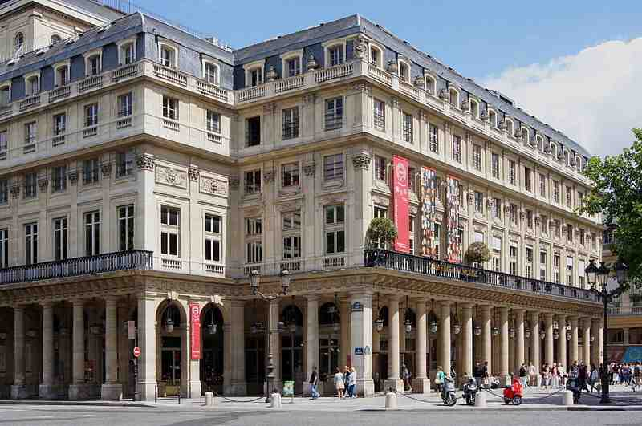
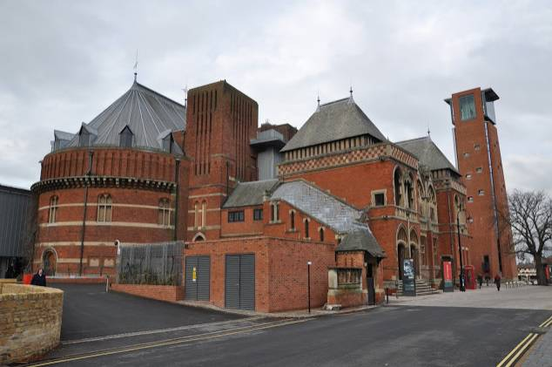
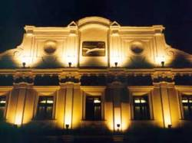
“Театр Кабукі” (Японія)
“Комеді Франзес” (Франція)
Найбільші центри світового театрального мистецтва
Королівський Шекспірівський театр (Велика Британія)
МХАТ (СРСР, Росія, Москва)

